Slide 1
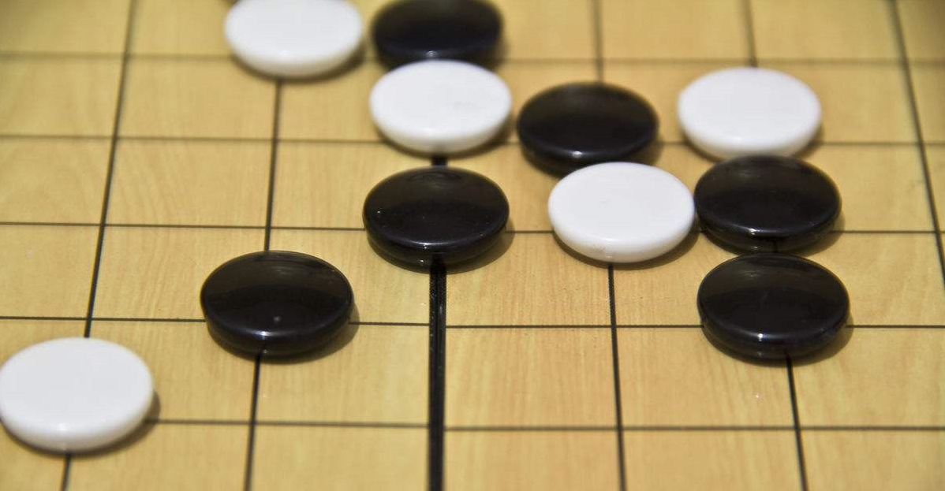
基于模特卡洛树搜索(MCTS)
实现的简化版五子棋

Slide 2
参考：
蒙特卡洛树搜索算法（UCT）: 一个程序猿进化的故事
https://www.cnblogs.com/steven-yang/p/5993205.html
蒙特卡洛树搜索(原文)
https://jeffbradberry.com/posts/2015/09/intro-to-monte-carlo-tree-search/
What is MCTS?
http://mcts.ai/about/index.html
蒙特卡洛树搜索（百度百科）
https://baike.baidu.com/item/%E8%92%99%E7%89%B9%E5%8D%A1%E6%B4%9B%E6%A0%91%E6%90%9C%E7%B4%A2/22668758?fr=aladdin
A Survey of Monte Carlo Tree Search Method 笔记以及中文翻译概要
https://blog.csdn.net/bowean/article/details/78808584
蒙特卡洛树搜索 MCTS（朱小虎Neil）
https://www.jianshu.com/p/d011baff6b64
构建自己的AlphaGo
http://science.npa.farbox.com/post/alphago/gou-jian-zi-ji-de-alphago
AlphaZero实战：从零学下五子棋（附代码）
https://zhuanlan.zhihu.com/p/32089487
https://github.com/junxiaosong/AlphaZero_Gomoku

Slide 3
重要概念：
蒙特卡洛树搜索(Monte Carlo Tree Search)
蒙特卡罗树搜索 - Upper Confidence bound applied to Trees(UCT) – 信任度上限树算法
完全信息博弈
首先，我们的研究的五子棋游戏有一个很明显的特征，它是回合制的（turn-based），也就是说我们走一步，对方走一步，嗯，这很好理解。
其次，五子棋游戏还有这样的特点：盘面任何时候都是为双方所知的，两边棋手的每一个动作也都被双方清晰地看到，所有的信息都是共享的；另外，也不存在随机事件，譬如说丢个骰子或者用一把随机上了三发子弹的左轮往自己脑门开一枪之类的，一切都是明确的。这种游戏被称为“完全信息博弈”(perfect information game)。
上限置信区间
Upper Confidence Bound，简称UCB
自我对局（self-play）

Slide 4
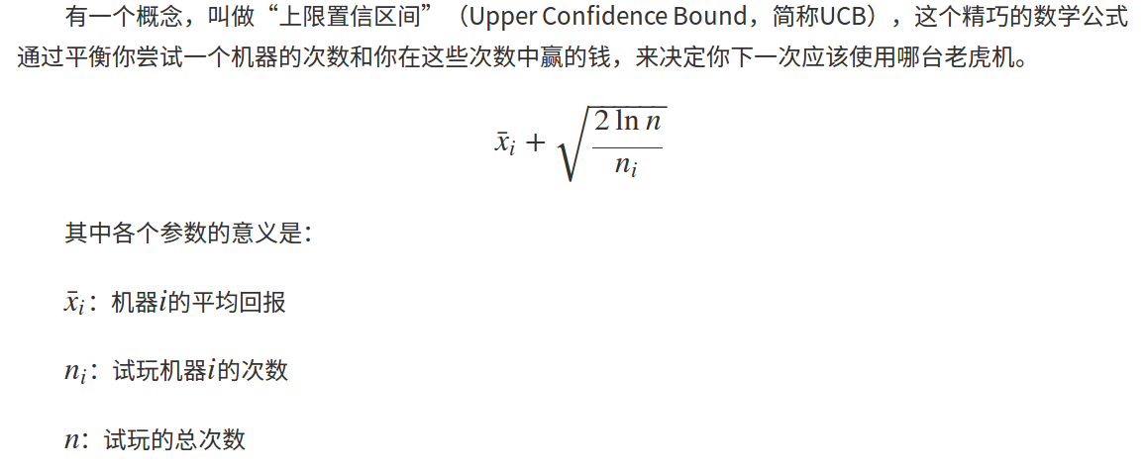
我们的策略就是下一次选UCB最高的那个机器。动用起高中数学的知识就能发现：对于每一台机器，如果试玩的次数一样，那么我们倾向于选平均历史回报最高的那个——很合情合理。随着对于一台机器的选择越来越多，右边的那一项逐渐减小，总会有一个时候，另一个机器的UCB超过了先前试的那台，于是我们便选择新的优胜者——这便是探索。

Slide 5
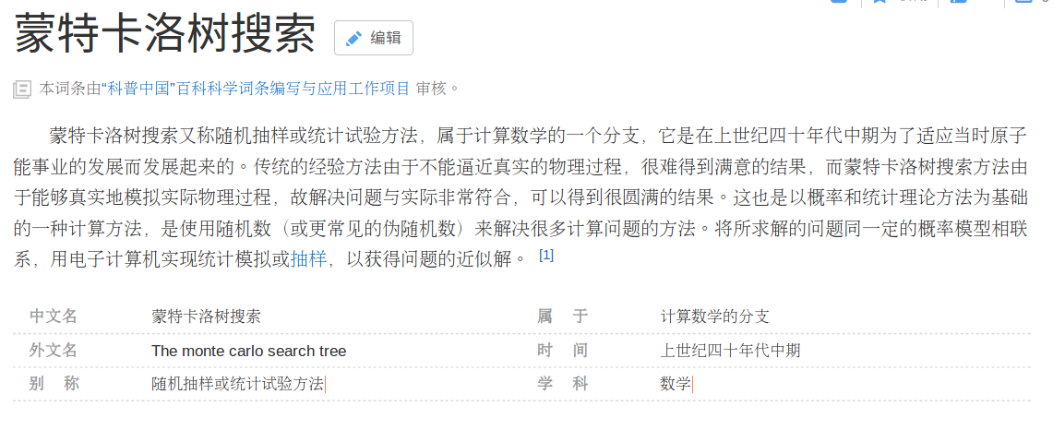
请记住百度百科

Slide 6
通俗比喻型理解
通常蒙特卡洛树搜索通过构造符合一定规则的随机数来解决数学上的各种问题。
蒙特卡罗算法表示 采样越多，越近似最优解。
举个例子，假如筐里有100个苹果，让我每次闭眼拿1个，挑出最大的。于是我随机拿1个，再随机拿1个跟它比，留下大的，再随机拿1个……我每拿一次，留下的苹果都至少不比上次的小。拿的次数越多，挑出的苹果就越大，但我除非拿100次，否则无法肯定挑出了最大的。这个挑苹果的算法，就属于蒙特卡罗算法。
告诉我们样本容量足够大，则最接近所要求解的概率。

Slide 7
1 简介
MCTS是一个通过在决定空间内随机采样建立搜索树，从而得出最佳决策的方法，在AI领域已有广泛应用。
自其被提出的五年时间以来，其在围棋领域的应有鼓舞着人们。通过对其算法的不断改进人们已经了解到了其优点与缺点。
特点：
1.他需要不断地进行统计，需要更好的计算能力支撑。
2.他不需要特定领域的知识，而只需要知道规则，就可以在很困难的领域取得成功，但很多其他的方法都是需要特定领域的知识的。

Slide 8
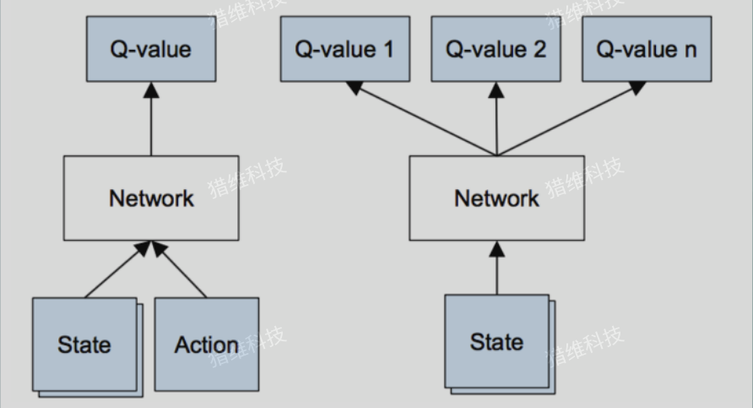
DQN

Slide 9
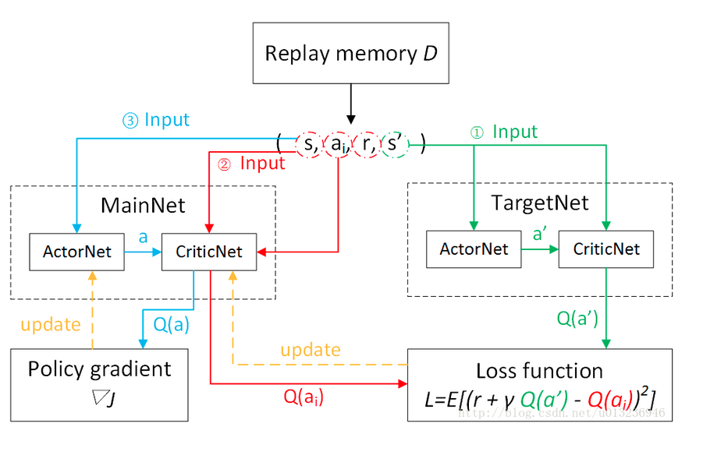
S, A, R, S_

Slide 10
MCTS的四个基本过程：
选择、扩展、仿真、反向传播。

Slide 11
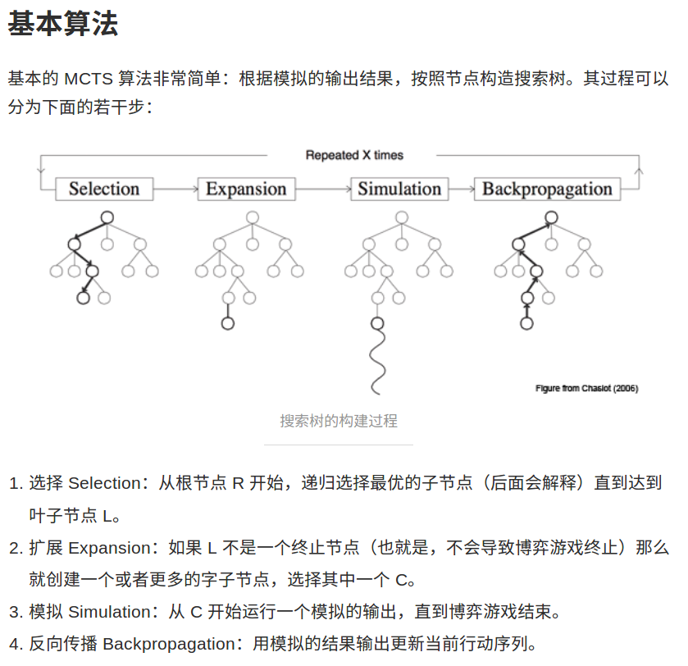

Slide 12
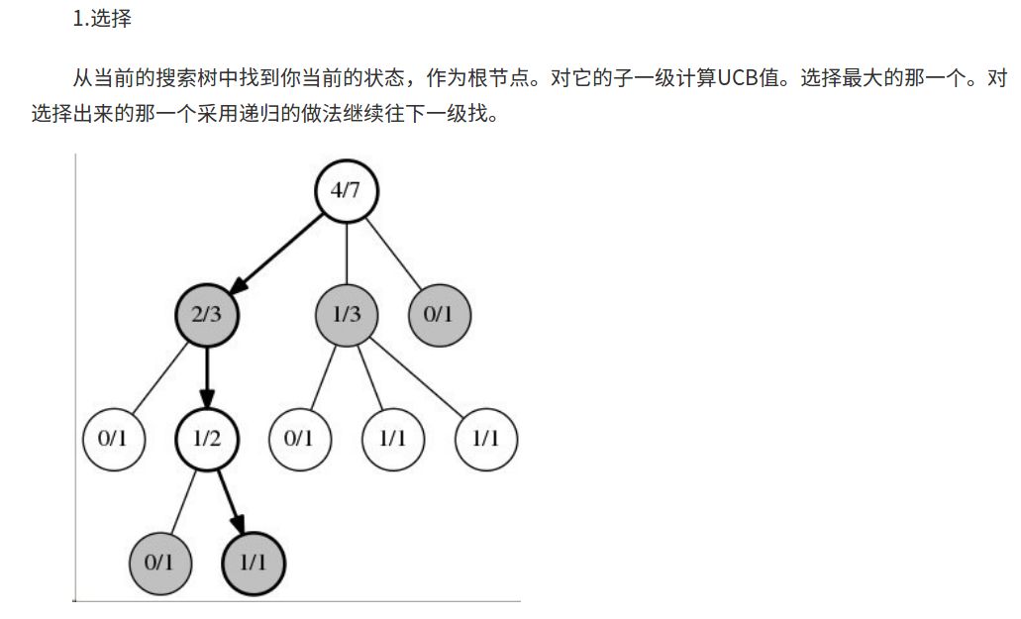

Slide 13
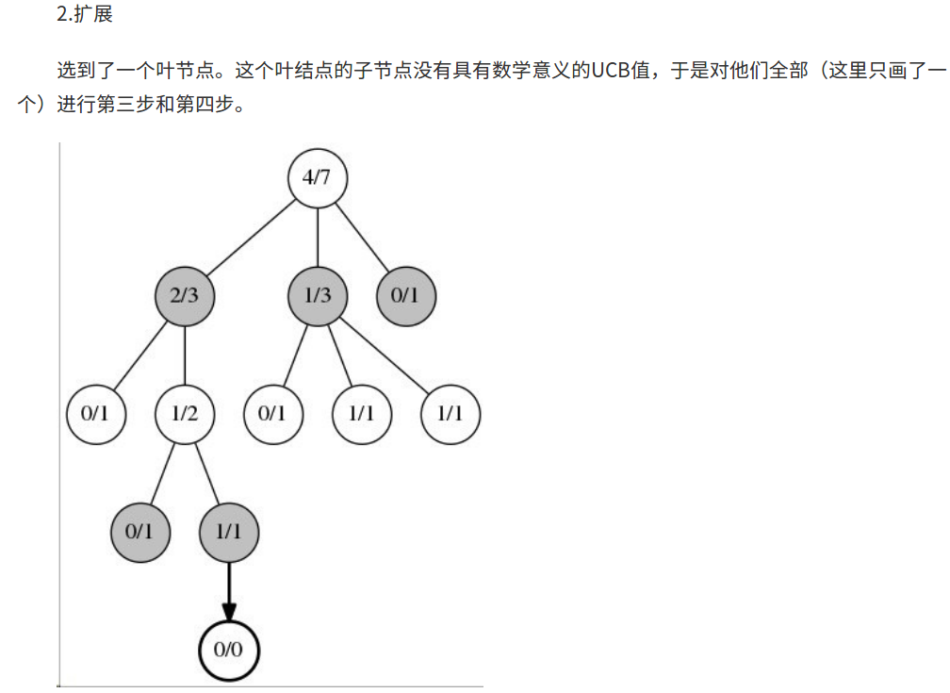

Slide 14
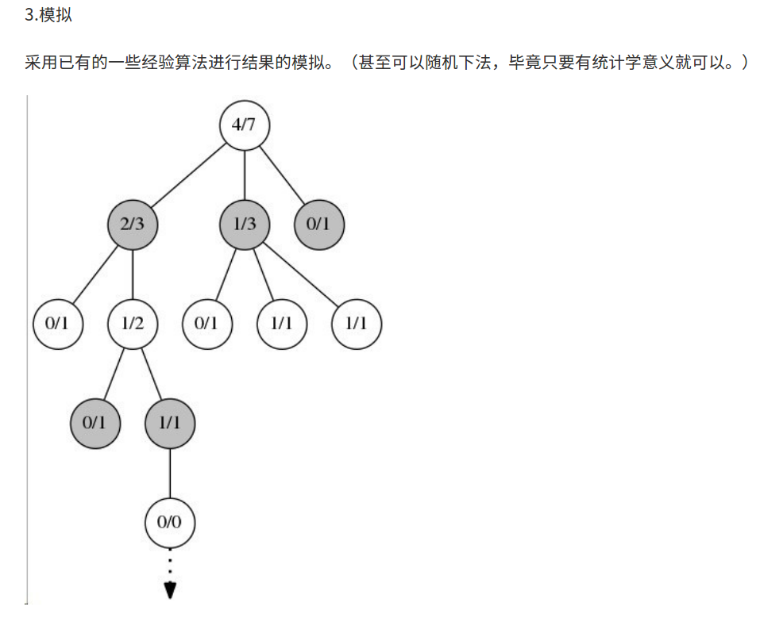

Slide 15
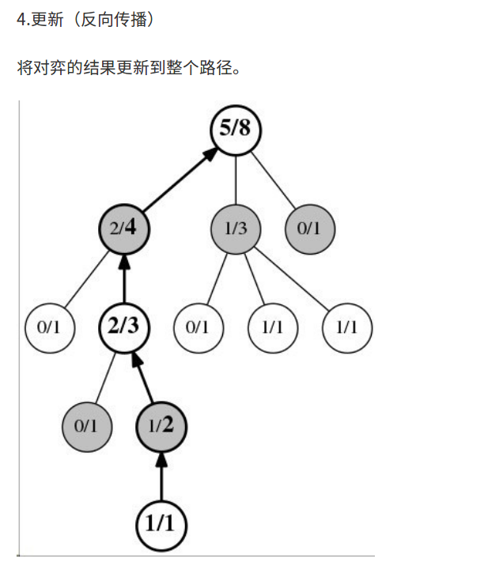

Slide 16
Hi All, 请原谅我的 Lazy ～
小二，上网页
AlphaZero实战：从零学下五子棋（附代码）
https://zhuanlan.zhihu.com/p/32089487
https://github.com/junxiaosong/AlphaZero_Gomoku

